Slide 1
Chap. 4 – Préparer et contrôler la paie et les déclarations sociales
2. Identifier la structure d’un bulletin de paie
Il ne faut pas confondre le montant du salaire versé au salarié (salaire net)
et le coût du salarié pour l’entreprise.
La différence réside dans les charges sociales et les retenues fiscales.

Slide 2
Chap. 4 – Préparer et contrôler la paie et les déclarations sociales
2. Identifier la structure du bulletin de paie
Le coût d’un salarié peut être représenté de la façon suivante (2024)
Sommes payées par l’entreprise | Salaire brut 2 554 € | Salaire net versé au salarié | 2 000 € | Salariés
 |  | Cotisations salariales (15 à 22 %) et impôts à la source (taux variable) | 554 € | Organismes Sociaux État
 | Cotisations patronales et charges fiscales (45 à 55 %) |  | 818 €
Coût Total pour l’employeur |  |  | 3 372 €

Slide 3
Chap. 4 – Préparer et contrôler la paie et les déclarations sociales
2. Identifier la structure d’un bulletin de paie
Le coût du salarié peut être diminué
si l’entreprise bénéficie d’aides à l’embauche, de réductions de charges
si le salaire concerne un apprenti ou une nouvelle embauche
si l’entreprise vient d’être créée
si l’entreprise se trouve dans une zone géographique bénéficiant de réduction de charges (zone franche urbaine) ou d’aides au développement.

Slide 4
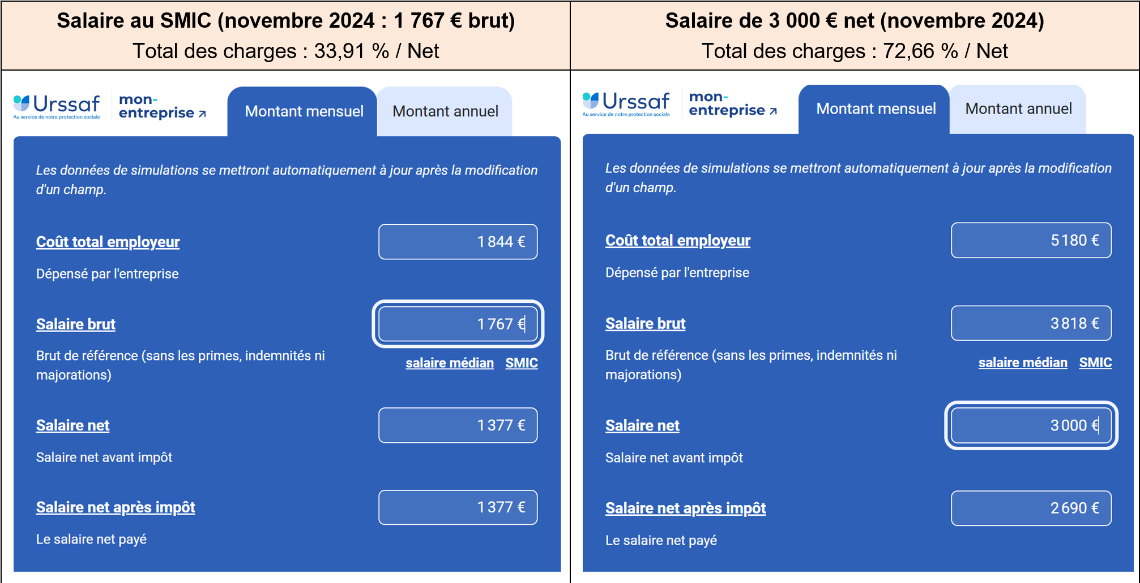
2. Identifier la structure d’un bulletin de paie
Charges 4,35 %
Charges 25,67 %
Charges 22,07 %
Charges 21,42 %

Slide 5
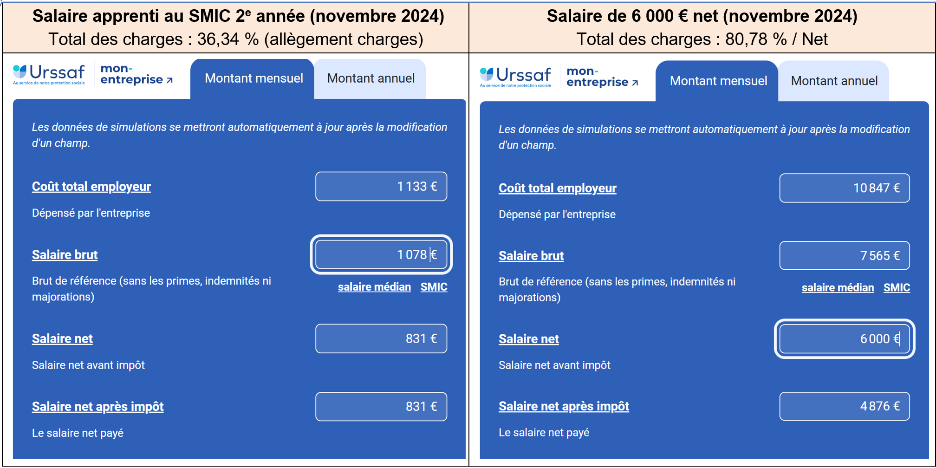
2. Identifier la structure d’un bulletin de paie
Charges 5,10 %
Charges 43,38 %
Charges 22,91 %
Charges 20,68 %

